Slide 1
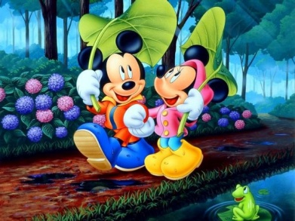
Здорово!
И назовем её …..
!
Мики, а давай
объявим олимпиаду!

Slide 2
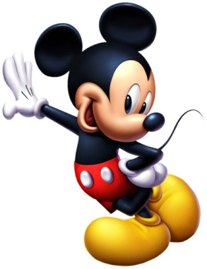
Среднее арифметическое
Довольно бездельничать!
Я приглашаю вас на олимпиаду !
5 класс
Учитель математики МОУ СОШ с.Ния:
Кичий Л.Г.

Slide 3
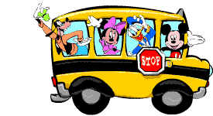
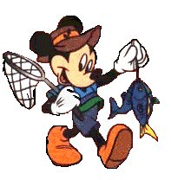
Ура! Мы едем на соревнования!
Вернёмся чемпионами!
И вас, ребята, мы тоже приглашаем
на олимпиаду чтобы узнать :
Что называют
Средним арифметическим
Я с вами!!!!
Удачи!

Slide 4
Минное поле
33,4-3, 5= 29,9
3,5:0,7= 5
14,5:5=2,9
14,2:7,1= 2
4,54-0,9= 3,64
2,2*0,4= 0,88
45,4+0,56= 45,96
4,5*2= 9
14,2 *9=117,8
0,96-0,87=0,09
4,5+3,25= 7,75
4,5:0,9= 5

Slide 5
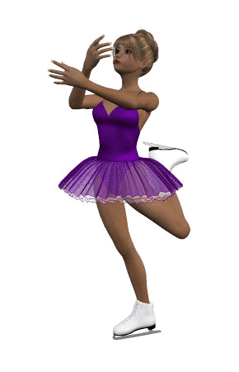
5,3
4,8
5,4
5,0
5,3
5,4
Сколько баллов набрала фигуристка ?
Как найти среднюю оценку спортсменки?
Среднюю оценку нашли как среднее
арифметическое
6 чисел.
5,3 + 4,8 + 5,4 + 5,0 +
+ 5,3 + 5,4 =
31,2
31,2 : 6 =
5,2
Сумму чисел разделили на
количество слагаемых.

Slide 6
Прыжки в мешках с закрытыми глазами
Сколько в среднем сделала шагов каждая мышка?
10
11
8
12
9

Slide 7
Книжный биатлон
Каждая подружка мышки должна была прочитать стопку книжек, но не все эту стопку одолели, получился следующий результат:
6 книг
5 книг
7 книг
4 книги
2 книги
3 книги
Сколько книг в среднем прочитала
подружка Мики?

Slide 8
Санный бобслей
Какое время в
среднем каждый
из Мики затратил
на всю
дистанцию?
5,3мин
4,2мин
3,1мин
2 мин

Slide 9
Физминутка, физминутка-
Это знает даже утка
Помогает нам размяться
И решением заняться
Физминутку, физминутку
Повторяем мы не в шутку
Будем, будем выполнять,
Чтобы здорово решать
Сколько же слов приходится
на каждого из нас?

Slide 10
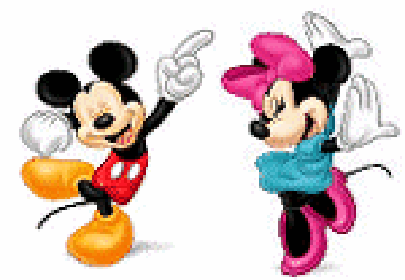
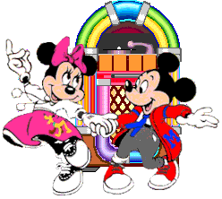
Танцевальный марафон
Мики с подружкой в первый день
протерли по одному башмаку,
во второй ещё один башмак, а
на третий день он танцевал усердно
один и остался без обуви
Сколько в среднем на одного Мики оказалось протертых башмаков и сколько
в среднем на одного Мики осталось не протертых башмаков?
Первый день
1) (2+1+2):5 =1
2) (2+3+0):5+1
Второй день
Третий день

Slide 11
Так что же всё-таки называют
Средним арифметическим чисел?
А для чего мне
это нужно знать?
делённая
Сумма этих чисел
на количество
слагаемых

Slide 12
Первый час мы ехали по шоссе со скоростью 15км, второй час по грунтовой дороге со скоростью 45км, наконец, третий час по проселочной дороге со скоростью 30км. Какова же средняя скорость нашего автобуса на всем пути?
Средним арифметически чисел
называется
сумма этих чисел,
делённая на их количество
Средняя скорость движения определяется по формуле:
Средняя скорость движения = (Весь пройденный путь) : (все время движения)
:

Slide 13
До новых встреч!!!
Не забудьте
выполнить
ДОМА
№1524, 1526

